Slide 1
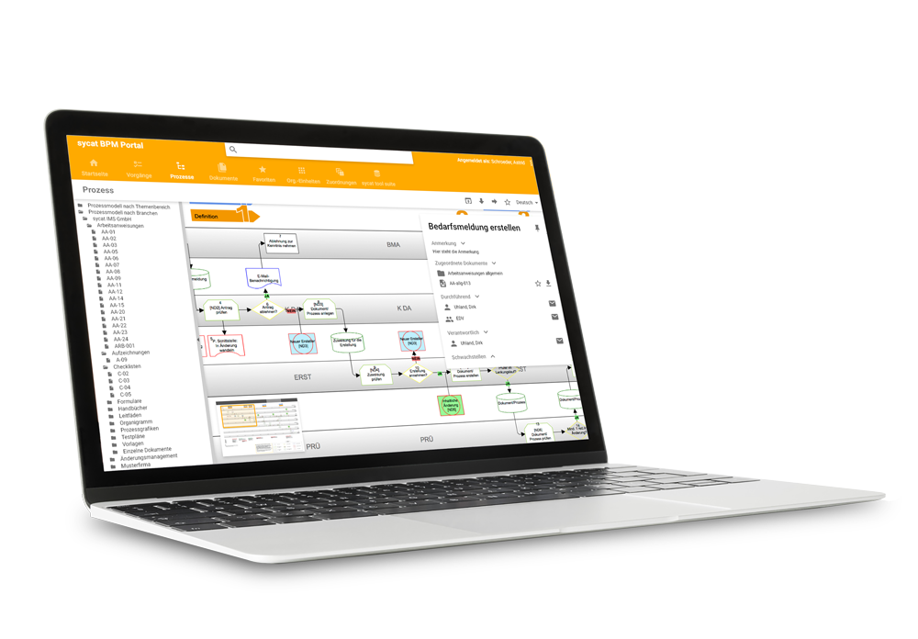
Sycat IMS Portal-Facelift
Die neue Benutzeroberfläche des Portals

Slide 2
IMS Portal Facelift
Was wollen wir mit dem Facelift erreichen
Modernere Optik
Intuitivere Bedienbarkeit
Verbesserte User Experience
Bessere Unterstützung von Mobilgeräten
Die Umsetzung von Kundenwünschen

Slide 3
IMS Portal Facelift
Was wollen wir mit dem Facelift erreichen
Noch mehr Spaß beim Arbeiten mit sycat
Größere Akzeptanz
für BPM, QM und DM im Unternehmen
Verbesserte Arbeitsabläufe, gelebtes QM

Slide 4
IMS Portal Facelift
Sehen Sie das Facelift live
Lassen Sie sich die Neuerungen jetzt live vorführen!

Slide 5
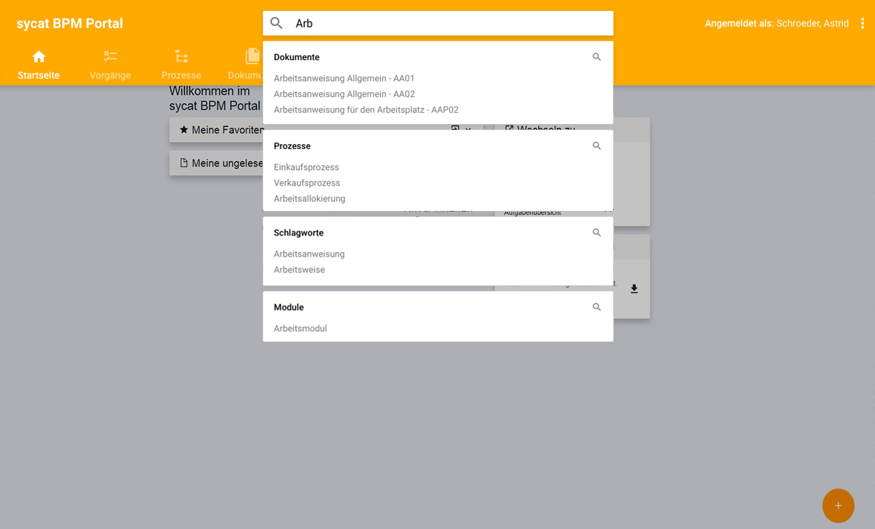
IMS Portal Facelift
Die neue Schnellsuche

Slide 6
IMS Portal Facelift
Mehr als nur eine verbesserte Oberfläche
Erhältlich ab Frühjahr 2019

